Slide 1

Evaluación de proyectos y emprendimiento

Slide 2
Conceptos básicos
Rentabilidad
Riesgo
Plazo

Slide 3
Teoría económica
Oferta y demanda
Impuestos
Fallas de mercado

Slide 4
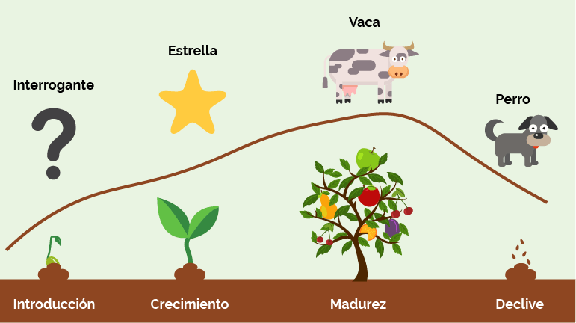
Teoría económica aplicada para entender el mercado

Slide 5
Valor del dinero en el tiempo
“No es lo mismo tener dinero hoy que mañana”

Slide 6
Ejemplo
Un amigo le ofrece un negocio por $100.000 y al cabo de un año le devolverá el 2% adicional. Sin embargo ud. tiene otra alternativa, su banco le ofrece tomar un depósito a plazo con una rentabilidad del 3% anual. (Piense en 3 elementos rentabilidad, plazo y riesgo)
¿Qué elección tomaría?

Slide 7
ejemplo
Su amigo le dice que el mercado donde está invirtiendo está en expansión (crecimiento), y que la demanda está subiendo regularmente. Ud. Lo estudia y se da cuenta que el primer año espera un 2%, pero el año siguiente será de un 5% y luego del 6%. El banco le sigue ofreciendo 3% anual. (Piense en rentabilidad, riesgo y plazo)
¿Qué elección tomaría?

Slide 8
Elementos clave
Rentabilidad
Riesgo
Plazo
Economía
Análisis del mercado
Valor del dinero en el tiempo o su costo alternativo (costo oportunidad)

Slide 9
Pasos para iniciar una empresa
Idea
Pre Evaluar factibilidad
Imagina tu modelo de negocio
Evaluar el negocio estratégica y financieramente
Desarrollar una estratégia y una forma de llevarla a cabo
Analizar alternativas financiamiento
Desarrollar un plan de negocios y presentarlo a los financistas

Slide 10
Técnicas para tener ideas
Brainstorm
Buscar problemas comunes
Preguntar a personas que no tienen nada que ver con el tema
Técnica Da Vinci

Slide 11
Evaluar pre factibilidad
Analizar que necesito
Que riesgo tiene contra la rentabilidad que buscamos
Ver alternativas ¿Qué haría con lo mismo?
Estudiar el tema
Consejo de mi abuelo: “Nunca te metas en algo que no conoces”
¿Cómo ganaré dinero con mi negocio? (Modelo de negocio)

Slide 12
Evaluar estratégica y financieramente el negocio
Análisis estratégico:
Imaginar el proceso completo para desarrollar mi producto o servicio (inputs y outputs)
Entender las Fortalezas, Debilidades , Oportunidades y amenazas.
Análisis Político, económico, social y tecnológico.
Entender mi mercado
Parte legal:
Permisos
Patentes
Licencias o softwares
Etc

Slide 13


Slide 14
Entender mis procesos, mis inputs y mis outputs
Inputs
RRHH
Materias primas
Procesos
Procesos claves
Otros procesos
Outputs
Producto o servicio
Indicadores de rendimiento

Slide 15
PEST
Políticos
Económicos
Sociales
Tecnológicos

Slide 16
Análisis FODA
Fortalezas y Debilidades
Oportunidades y amenazas

Slide 17


Slide 18
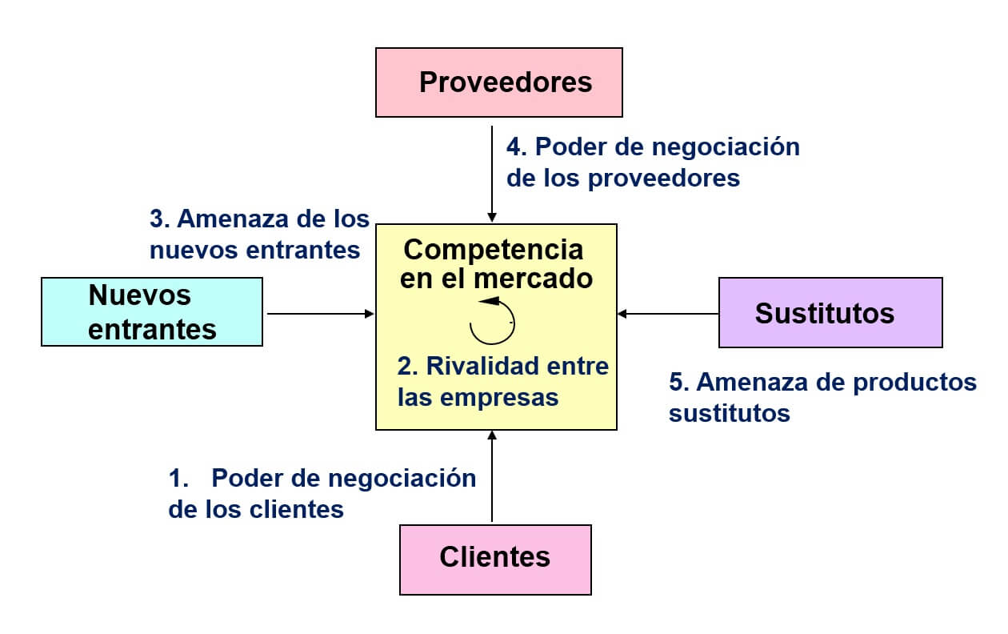
¿Cómo entiendo mi mercado?
Hay que entender las reglas explicitas e implícitas

Slide 19


Slide 20
Evaluación financiera
Convertir todo lo anterior a números y tratar de responder:
¿Qué rentabilidad, plazo y riesgo tiene este negocio?

